Slide 1
Informations supplémentaires │ «Synthèse Asymétrique»
Pour toute question ou clarification: Consultation possible avec l’enseignant (rdv à arranger préalablement)
Le Cours
Distribution diapositives/tableau: Diapositives → Concepts; Tableau → Exemples
Rôle clé des exemples: compréhension de la tridimensionnalité des molécules
Focus sur les transformations constituant matière d’examen ( + peu d’approfondissements)
Séances d’exercices: Se déroulent par groupes: une copie par groupe à remettre à l’enseignant ou à l’assistante pour qu’elle soit corrigée (sans note!!!).
Le Script
Description des modèles et des concepts
Pas de solutions pour les exemples
D’avantage de répétitions et approfondissements par rapport au cours (Classification: A (matière d’examen) ou B (informations supplémentaires)
Répétitions des notions de base de 1ère année (chapitre 1.3): considérées comme acquises!
Bibliographie
Pas de « livre parfait »: livres principaux: Carey Sundberg, Brückner, Carreira, Evans 206, Ancien cours Prof. Vogel
Nombreuses références bibliographiques données dans le script
Seul le script et le cours serviront de base à l’examen

Slide 2
1. Synthèse Asymétrique - Introduction
1.2 Le défi du Discodermolide

Slide 3
1.2 Le Défi du Discodermolide
(+)-Discodermolide: polycétide naturel isolé en 1990 à partir de Discodermia dissoluta, une éponge vivant en eaux profondes (région: Caraïbes et Antilles).
13 centres chiraux (dont 6 sont des groups alcools)
2 alcènes cis, un diene conjugué
6 alcools (dont: 1 lactone et 1 carbamate)
4 triades
C'est l'un des plus puissants promoteurs de l'assemblage de la tubuline
→ Intervient dans la stabilisation des microtubules
→ Très actif contre le cancer (IC₅₀ = 3-80 nM)
Intérêt de Novartis
(Swiss Pharma company)
Problèmes:
Quantité disponible depuis la source naturelle très limitée (7 mg pour 434 g d'éponge)
L'organisme producteur n'a plus été retrouvé (disparu?)
Plusieurs gramme de discodermolide nécessaires pour les études cliniques
TRAVAIL POUR LE CHIMISTE: Synthèse de 60 g de (+)-discodermolide
Objectif de ce cours:
devenir capable de comprendre les étapes clé de la synthèse du discodermolide.

Slide 4
1.2 Le Défi du Discodermolide
Structure 3D du Discodermolide
(déterminée par diffraction des Rayons X)

Slide 5
2. Chiralité et synthèse asymétrique
Définitions et nomenclature
2.1 Détermination et importance de la chiralité
2.2 Génération de composés énantiopures

Slide 6
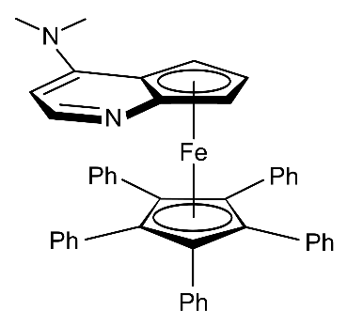
2. Chiralité: Définitions et nomenclature
Un composé chimique est dit chiral s'il n'est pas superposable à son image dans un miroir plan
Si une molécule est chirale, elle existe sous formes de deux isomères dits énantiomères
qui se différencient par une configuration absolue opposée
Eléments de Chiralité
Les matières traitées dans la partie SA concernent exclusivement
des molécules chirales à cause des centres di chiralité!
Important!
Si une molécule contient un et un seul centre de chiralité:
Molècule chirale
Et si elle contient 2 ou plus centres chiraux?
Cas special: Atropoisomères

Slide 7
2. Chiralité: Définitions et nomenclature
Molécules avec constitution identique et plusieurs centres de chiralité: Stéréoisomérie
Important: Il faut analyser les éléments de symétrie de la molecule!
La présence de centres de chiralité ne constitue pas une condition suffisante pour que la molécule soit chirale.
Si un plan de symétrie ou un centre de symétrie existe → PAS DE CHIRALITE
Molécule MESO
Si aucun plan ou centre de symétrie existe:
Les molecules sont chirales ET images-miroir → ENANTIOMERES
Les molecules sont chirales MAIS PAS images-miroir → DIASTEREOMERES
Ex.: Acide Tartrique
σ: Plan de symétrie
C₂: Axe binaire de symétrie
Important: Si une molécule n’est symétrique qu’à travers un axe C₂, elle est chirale!!

Slide 8
2.1 Détermination et importance de la chiralité
Pourquoi s’intéresser à la Synthèse Asymétrique? → Importance de la chiralité
Chimiques
Physiques
Biochimiques/Biologiques
Les propriétés des énantiomères
sont pour la plupart identiques.
La Nature est chirale : Homo-chiralité du vivant
Les biomolécules constitutives du corps humain sont homo-chirales
(seulement un des énantiomères est (bio-synthétisé) et utilisé).
Acides aminés, Sucres → Peptides, Protéines, Polysaccharides, Acides Nucléiques
Les récepteurs des organismes (protéines, glycoprotéines, lipoprotéines)
répondent différemment aux énantiomères d’une même molécule!
Enatiomère 1: Actif
Enatiomère 2:
Inactif
Nuisible
Ex. Thalidomide
(R)
Sédatif
Analgésique
(S)
Tératogène:
Phocomélie/Amélie
D’autres exemples: médicaments, parfums, additifs alimentaires…
Il est essentiel pour les chimistes d'avoir un accès efficace vers les substances énantiopures

Slide 9
2.1 Détermination et importance de la chiralité
Sélectivité en Chimie Organique
lors d'une réaction, plusieurs produits sont possibles mais un produit est formé majoritairement.
Chimiosélectivité:
Sélectivité entre 2 groupes fonctionnels différents qui peuvent réagir dans les conditions données.
(Importance des “groupes protecteurs” - Partie de “Rétrosynthèse” de ce cours).
Régiosélectivité:
Sélectivité entre 2 positions à réactivité similaire du même group fonctionnel ou motif structural.
Ex.
Stéréosélectivité:
Sélectivité lors de la generation d’un nouveau centre chiral (avec formation de stéréoisomères).
Formation de diastéréoisomères, dont l’un est majoritaire: diastéréosélectivité.
Formation de deux énantiomères, dont l’un est majoritaire: énantiosélectivité.
Ex.

Slide 10
2.1 Détermination et importance de la chiralité
Comment peut-on quantifier l’énatiosélectivité et/ou la diastéréosélectivité d’une réaction?
Définitions concernant l’énantiosélectivité:
Excès énantiomérique (ee, %):
Ratio énantiomérique (er):
mol(R)/mol(S)
Rapport entre ee et er:
En général on vise:
er > 95 : 5
ee > 90%
[80-20]/[80+20] = 60% ee
80 / 20 er
Mélange racémique:
ee = 0, er = 1:1
Définitions similaires concernant la diastéréosélectivité: de et dr
Normalement on utilise ee et dr
Comment on mesure le ee/er? (Détermination de la chiralité)
Problèmes:
Comment on «crée» le ee/er? (Génération des composés énantiopures)

Slide 11
2.1 Détermination et importance de la chiralité
Méthodes pour la détermination de l’ee
Important: Deux énantiomères présentent les mêmes propriétés physiques et chimiques!
(hormis l’interaction avec la lumière polarisée plane)
Comment peut-on les discerner? → Comment mesurer le ee?
Rotation optique: Si la substance n'est pas énantiopure, le pouvoir rotatif mesuré α_{obs} est directement proportionnel à l'excès énantiomérique.
Limitations:
Le [α] (pouvoir rotatoire spécifique) doit être connu
La mesure de l’ee n’est pas très précise (composé énantiopure nécessaire).
Toutes les autres méthodes comportent l’interaction avec une entité chimique chirale!
Séparation par chromatographie sur phase chirale: En utilisant une colonne de chromatographie chirale (surtout HPLC, parfois GC), les deux énantiomères peuvent être séparés et leur quantité mesurée.
Les colonnes DAICEL Chiralpak sont fréquemment utilisées en HPLC pour la chimie organique (sucres chiraux pour la séparation).
Cette méthode est actuellement la plus souvent utilisée
Limitations: Prix très élevé des colonnes chirales.

Slide 12
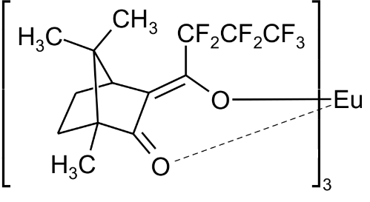
2.1 Détermination et importance de la chiralité
Méthodes pour la déteermination de l’ee
Synthèse de diastéréoisomères: Le mélange d'énantiomères est modifié par une réaction générant/ajoutant un nouveau élément de chiralité.
  Un réactif chiral énantiopure est nécessaire (par ex: le menthol, présent en nature come un seul énantiomère).
  Les diastéréoisomères obtenus peuvent être séparés par chromatographie (et quantifiés), ou
  Ils sont discernés par NMR.
Limitations: plus de travail pratique est demandé.
Réactifs de shift (NMR): Un complexe chiral énatiopure d’un métal de transition est ajouté au mélange; les deux énantiomères forment avec lui d’ultérieures complexes diastéréoisomériques qui sont résolus par NMR (déplacements chimiques différents).
Limitations: La molécule analysée doit avoir de groupes coordonnants (alcools, carbonyls, etc.) à proximité du centre chiral
Ex.: Eu(hfc)₃

Slide 13
2.2 Génération de composés énantiopures
Synthèse asymétrique: Quelques définitions
Rétron: sub-unité structurale minime caractéristique identifiable dans le produit qui indique une réaction particulièrement indiquée pour sa synthèse.
(Un des buts principaux du cours est de reconnaître les rétrons importants).
Synthon: molécule fictive ou idéalisée identifiable dans le substrat et dont la représentation symbolise la réactivité.
(Important pour la rétrosynthèse).
Ex. Reduction d’une cétone
Réaction stéréospécifique: Réaction qui transforme sélectivement un stéréoisomère du substrat dans un certain stéréoisomère du produit (par exemple: Substitution S_{N}2).
Réaction stéréosélective: Réaction qui génère un certain stéréoisomère avec bonne sélectivité.
Règle pour la génération de la chiralité:
Afin qu’une molécule chirale (énantiopure/enantio-enrichie) soit générer,
une molécule chirale est nécessaire dans le système réactionnel

Slide 14
2.2 Génération de composés énantiopures
Méthodes pour la synthèse de composés énantio-enrichis
La génération de nouveaux éléments de chiralité dans le produit peut être contrôlé grâce
aux éléments de chiralité qui sont préalablement présents dans le substrat et/ou dans le réactif (ou par les deux)
Utilisation de substrats chiraux (Contrôle du substrat)
La sélectivité est exclusivement induite par la structure du substrat.
Le substrat doit contenir déjà au moins un élément de chiralité.
Un nouvel élément de chiralité est généré → On obtient des diastéreoisomères (réaction diastéréosélective)
Important: La réaction ne peut pas être exclusivement énantionsélective
Réactif: achiral
Substrat: 1 centre chiral (alpha au C=O)
Produit: - 2 centres chiraux
dont 1 formé durant la réaction
- 2 diastéréoisomères formés
dont un est favorisé
Le centre chiral préexistant dans le substrat
influence la trajectoire d’attaque du réactif
Attention: configuration relative vs configuration absolue!
Seulement si le substrat est énantiopure les deux diastéréoisomères formées
pourront l’être également
L'analyse des facteurs qui influencent la sélectivité avec les alcènes et les carbonyles constitue la plus grosse partie du cours!!!

Slide 15
2.2 Génération de composés énantiopures
Méthodes pour la synthèse de composés énantio-enrichis
Utilisation de réactifs chiraux (Contrôle du réactif)
La sélectivité est exclusivement induite par la structure du réactif.
L'élément de chiralité du réactif ne se retrouve pas dans le produit et n'exerce son influence que dans l'état de transition de la réaction.
1) Le substrat n’est pas chiral.
Un nouvel élément de chiralité est généré → On obtient des énantiomères (réaction énantionsélective)
Réactif: chiral
Substrat: achiral
Produit: - 1 centre chiral formé durant la réaction
- 2 énantiomères formés dont un est favorisé
(S)-BINAL (Version chiral du LiAlH₄)
Plusieurs éléments de chiralité sont générés → On obtient des diastéréoisomères (réaction diastéréosél.)
2) le substrat est chiral.
La réaction est diastéréosélective.
Les éléments de chiralité du substrat et du réactif contrôlent la sélectivité (double stéréocontrôle).
Si les influences se renforcent, on parle de "matched case", dans le cas contraire de "mismatched case".

Slide 16
2.2 Génération de composés énantiopures
Méthodes pour la synthèse de composés énantio-enrichis
Utilisation d’un catalyseur chiral (contrôle du catalyseur)
C’est la méthode la plus élégante de générer la stéréosélectivité.
Efficace seulement si le substrat et/ou le réactif ne réagissent que quand il sont liés au catalyseur.
Contrôle plus difficile mais plus intéressant pour la recherche moderne.
Le cours de master «Catalytic asymmetric reactions in organic synthesis» est entièrement dédié à ce sujet.
Désymétrisation des composés avec un plan de symétrie
Si la symétrie est brisée par un réactif chiral → Désymétrisation → Produit chiral!
Désymetrisation sans formation de nouveaux éléments de chiralité → Réaction énantionsélective
Désymétrisation avec formation de nouveaux éléments de chiralité → Réaction énantio et diastéréosélective
Les composés meso sont souvent utiles dans des réactions de désymétrization.

Slide 17
2.2 Génération de composés énantiopures
Le chiral pool

Slide 18
2.2 Génération de composés énantiopures
Résolution de mélanges racémiques
La synthèse racémique est toujours plus facile qu'une synthèse asymétrique.
Méthode importante pour obtenir un composé énantiopure: Séparation d’un mélange racémique
Utile surtout sur l’échelle industrielle, si un énantiomère est de valeur élevée!
Mélange racémique
Séparation des énantiomère
Enantiomère précieux
+
Enantiomère non désiré
Racémisation
Séparation par cristallisation spontanée ou par entraînement
Possible si l’énantiomère pure est:
Cristallin
Plus stable en tant que cristal que les cristaux racémique (situation rare)
L’ajoute d’un cristal d’un énantiomère pure peut faciliter le processus (entraîne la cristallisation)
Méthode utilisée par Pasteur pour la séparation manuelle des énantiomères de l’acide tartrique
Rendements faibles (quelques %)

Slide 19
2.2 Génération de composés énantiopures
Résolution de mélanges racémiques
Résolution par formation de diastéréoisomères
Les deux énantiomère du mélange racémique sont faits réagir avec un réactif chiral énantiopure
→ Deux diastéréoisomères sont obtenus = faciles à séparer (chromatographie ou cristallisation)
Une troisième étape est nécessaire pour retirer le réactif chiral
La formation des diastéréoisomères par liaison covalente n'est pas toujours nécessaire.
Formation de sels diastéréomériques (pour les amines ou les acides)
Ex. Séparation des diamines

Slide 20
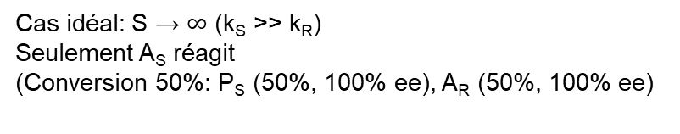
2.2 Génération de composés énantiopures
Résolution de mélanges racémiques
Résolution cinétique
Les énantiomères formant les mélange racémique réagissent à des vitesses différentes avec un réactif chiral
le substrat et le produit sont énantiomériquement enrichi
(si la réaction est arrêtée avant que la conversion complète soit atteinte).
Composés facilement séparables
(rendement maximal possible: 50%)
Example proche du cas idéal:
(Enzymes particulièrement efficaces dans la résolution cinétique)

Slide 21
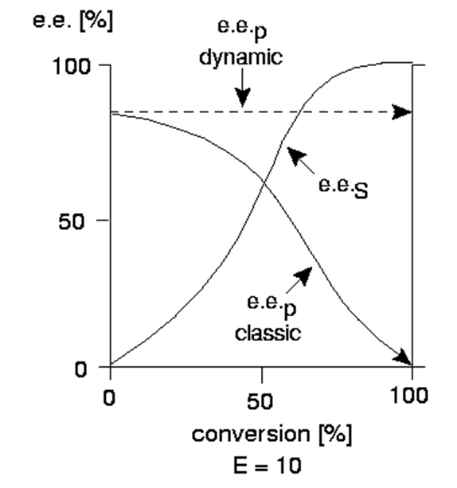
2.2 Génération de composés énantiopures
Résolution de mélanges racémiques
Résolution cinétique (continuation)
Cas pratique: S ≈ 10 (ordre de magnitude)
Aussi A_{R} réagit (donnant P_{R})
Le plus on laisse que la réaction progresse, le plus de A_{R} → P_{R}
Le ee du produit (P_{S}) diminue avec la conversion!
A
Le ee du produit est très élevé si l’on arrête
la réaction lors d’un conversion faible!!
(Viceversa pour le substrat)
S
Un cas spécial: Résolution cinétique dynamique
(Rendement → 100%; ee → 100%)

Slide 22
3. Analyse conformationnelle et effets stéréoélectroniques
3.1 Alcanes
3.2 Alcènes
3.3 Systèmes cycliques
3.4 Effet stéréoélectroniques

Slide 23
Analyse conformationnelle:
étude des différentes conformations, leur stabilité relative et l'énergie nécessaire pour leur interconversion
Savoir identifier les conformations les plus stables est fondamental pour comprendre la stéréosélectivité!
Relation fondamentale entre énergie et équilibre
Les processus avec un état de transition plus bas que 21 Kcal
ont lieu rapidement à température ambiante.
Les interconversions conformationnelles comportant de barrières d’activation (ΔG)
plus élevées n’ont pas lieu à température ambiant:
→ Conformations stables!

Slide 24
3.1 Alcanes
Important!!
(Valeurs énergétiques en Kcal/mol, S = petit, M = Moyen, L = Large)

Slide 25
3.1 Alcènes
Conformation éclipsée plus stable
(pas rationalisable sur la base des effets stériques)

Slide 26
3.1 Alcènes
(2Z)-Pent-2-ène

